Slide 1
新勝能源開發股份有限公司
嘉義縣義竹鄉和順、過路子與北港子新段 複合型漁電共生案場 管路施工說明會
李書緯 Enzo Lee
業務處／協理
2026/ XX / XX

Slide 2
目錄大綱
Contents
01. 案場概要
02. 路徑位置
03. 交維安全措施

Slide 3
01. 案場概要

Slide 4
案場資訊
項目 | 資訊
案件類型 | 室內養殖型，農業附屬綠能設施容許使用，養殖用地
案場位置 | 第一、二期：嘉義縣義竹鄉和順/過路子段等地號，共927,190.91m2，共分46案 第三期：嘉義縣義竹鄉北港子新段等地號，共122,317.39m2，共分4案 案場將占地約 104.95 Ha
併接規劃 | 併接嘉義北港子新段205地號共同升壓站（布袋R/S 161kV拱位）
預估容量 | 規劃設置容量：119,368.80kW（籌設許可最高容量）
EPC廠商 | 泓德能源

Slide 5
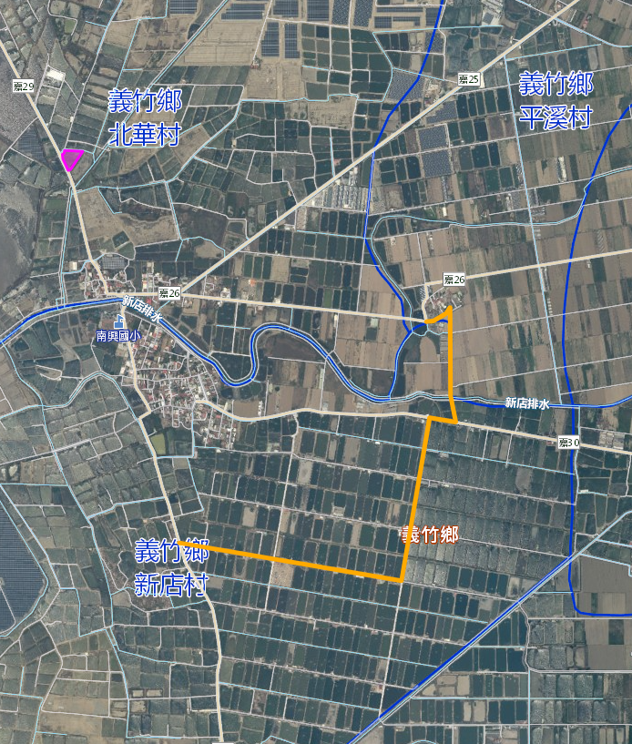
外管路併接規劃與涉及行政區
本案22.8kV電源線外管路挖掘將避開村里內主要交通，以嘉29縣道及村落外圍道路為主，分布主要涉及以下行政區域：
嘉義縣義竹鄉
新店村
平溪村
新勝升壓站

Slide 6
路徑位置
02.

Slide 7
預計作業期間
新勝案管路預計施作期間：
2026/5/1~2026/12/31
計劃挖掘長度約9,723m

Slide 8
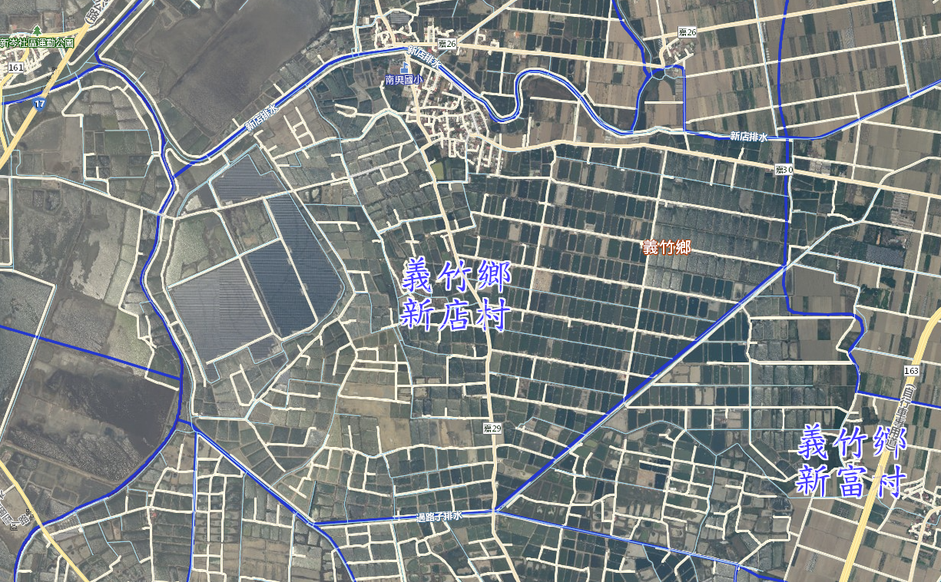
管路路徑-新店村

Slide 9
交維安全措施
03.

Slide 10
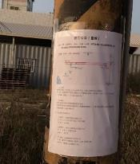
道路管制機制【施工前】
道路施工前，會側重於施工道路規劃、施工道路資訊揭露與周知相關權責單位、用路人與居民。
道路施工宣導單：施工前一周開始張貼，告知用路人與居民施工方式、施工期間、替代道路等相關資訊。除上述直接影響對象，應再與當地區公所、里長與警察局進行告知，以利對方掌握施工資訊。
道路施工說明會：蒐集當地居民與里長意見作為施工參考。
道路施工宣導單

Slide 11
道路管制機制【施工中】
道路施工過程中，原則上以最短工期、最短施工範圍為設計準則，須注意道路施工品質之外，另針對區公所、里長與居民需求，重點如左所列：
環境整潔
施工路段須放置施工標示與道路揚塵
交通維護人員素質
施工時間與夜間警示裝置
替代道路指引與車流引導

Slide 12
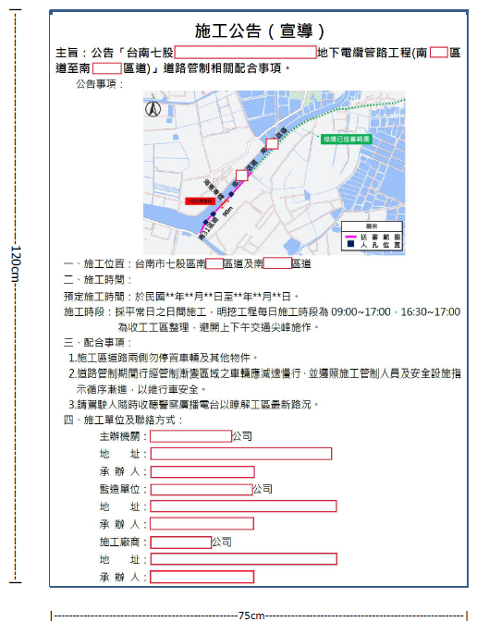
道路管制機制【施工中】
張貼施工公告
(範例)

Slide 13
道路管制機制【施工後】
道路施工後，首重道路功能回復，檢視施工品質與道路是否存在缺陷，並經由權責機關驗收後，方為完工。常見問題如下：
人(手)孔下陷：若因刨除路面較淺，回鋪路面較厚，導致原有人(手)孔較低，會再提升。
道路缺陷：臨鋪或重鋪道路路面較高，或明顯落差，易造成交通意外，故這部分會加強注意。
施工公告宣導單移除：施工後7天內，所有張貼施工公告宣導單會確實注意移除。

Slide 14
道路管制機制【共管施工注意事項】
如有外管線施工需求，會多方確認開挖路段無其他業者埋設管路(例如公共管線圖資、權責單位路權申請等)。如涉及其他管線，應諮詢相關權責單位現勘討論施工方式與埋設狀況，避免後續爭議。
外管線開挖過程如仍造成其他單位管線破壞，會停止施工，並與權責單位會勘討論修復辦法再進行修復。修復後經權責單位認可後，才會恢復施工。
若因開挖管線造成多方面損失，如涉及爭議部分，則採民事訴訟判定應負權責比例。
1
2
3

Slide 15
感 謝 聆 聽
Smarter Energy, Accessible Green.

